Slide 1
Коля сделал 4 флажка, а Витя на 3 больше. Сколько флажков сделал Витя?

Slide 2
Коля
Витя
на 3 больше
4 + 3 = 7 (ф.)
Ответ: Витя сделал 7 флажков.

Slide 3
У Оли было 8 орехов, а у Серёжи на 4 меньше. Сколько орехов было у Серёжи?

Slide 4
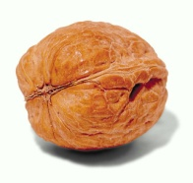
Оля
Серёжа
на 4 меньше
4
4(ор.)
8
Ответ: У Серёжи было 4 ореха

Slide 5
Мама купила 3 пакета картофеля по 2 кг в каждом. Сколько килограммов картофеля купила мама?

Slide 6
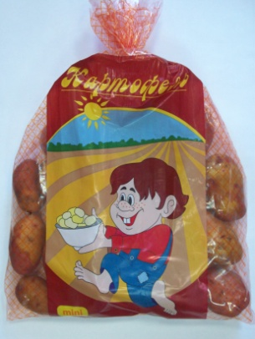
2 кг
?
2 кг
2 кг

Slide 7
2 * 3 = 6 (кг)
Ответ: 6 кг картофеля купила мама.

Slide 8
Сколько коробок понадобится, чтобы разложить 42 карандаша по 6 карандашей в каждую коробку?

Slide 9
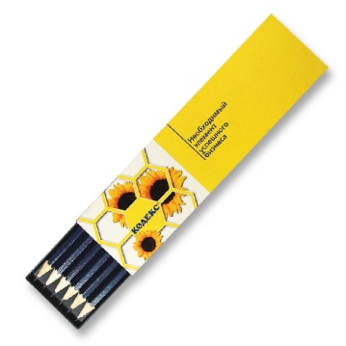
6
6
6
6
…………..
42

Slide 10
42 : 6 = 7 (к)
Ответ. Понадобится 7 коробок.

